Slide 1
重要提示
1、请携带学生证和身份证（教师请携带工作证和身份证），双证齐全方可参加考试。
2、请按签到时间准时到3A电梯口完成签到以及备考。
3、测试顺序以名单排序分批次进行，每批次11人，测试时间15分钟。请同学们合理安排时间，准时赴考。

Slide 2
计算机测试流程演示

Slide 3
准备考试
考生可以用纸张或参考书准备考试，时间为10-15分钟；准备结束，进入测试室正式测试，考生将纸张或参考书上交给工作人员

Slide 4
测试过程——佩戴耳机
考生在测试机前坐下，首先按正确方式佩戴好耳机，然后点击“下一步”

Slide 5
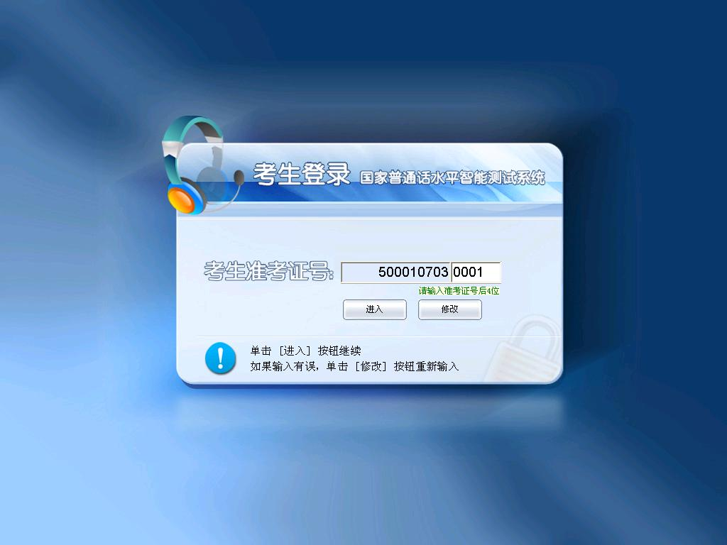
测试过程——输入准考证
考生根据计算机提示，输入准考证号后4位数字，输入完成，请点击“进入”按钮

Slide 6
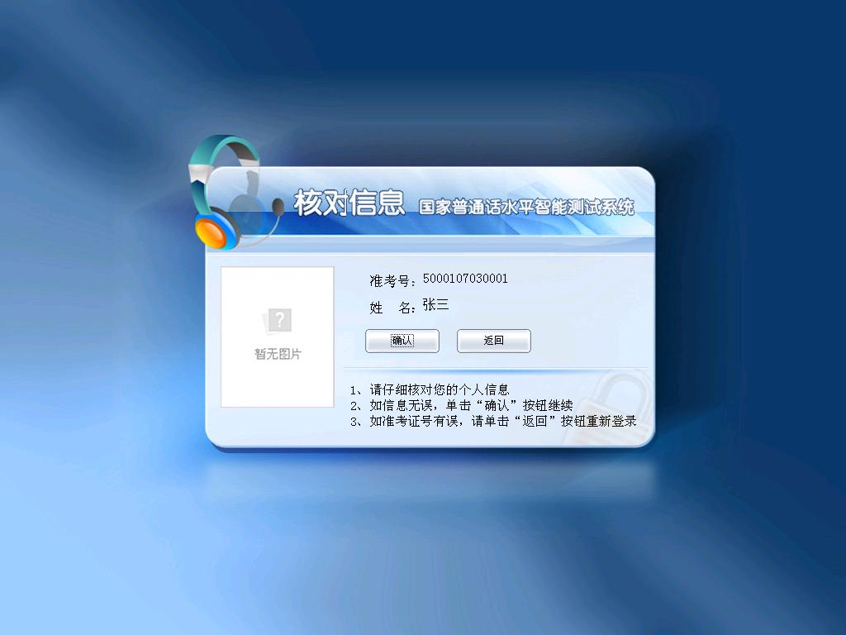
测试过程——信息确认
计算机屏幕自动显示考生报名信息，考生进行确认。如准考证号和姓名无误，点击“确认”；如信息存在问题，点击“返回”重新输入

Slide 7
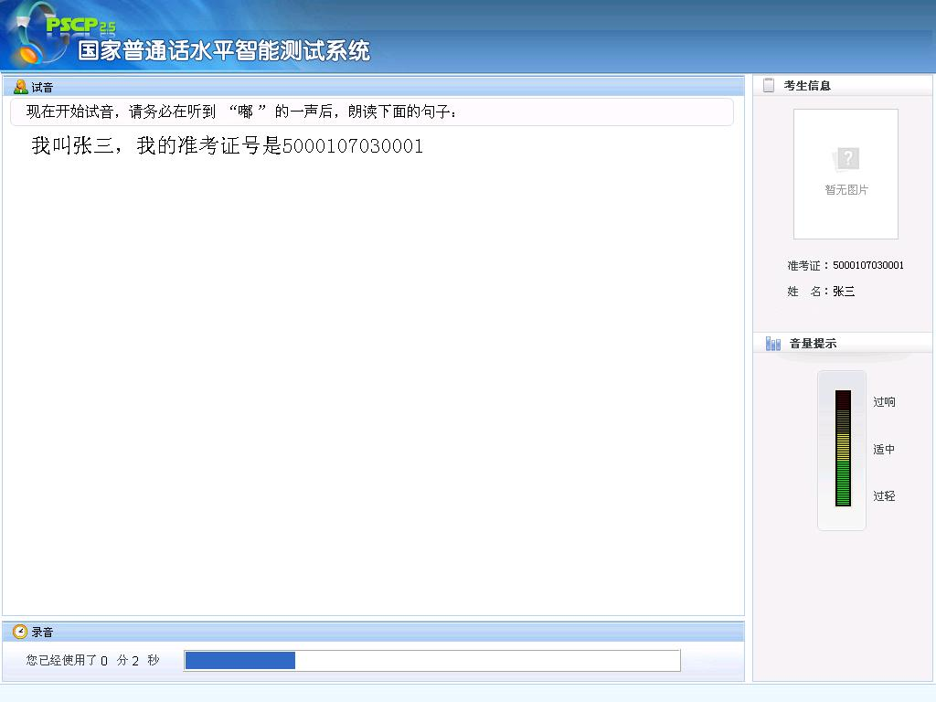
测试过程——试音
根据提示，考生朗读计算机显示的句子，如：我叫×××，我的准考证号是××××。

Slide 8
测试过程——第一题
考生根据语音提示开始考试，第一题考完，考生无需等待，直接点击“下一题”进入第二题测试

Slide 9
测试过程——第二题
考生根据语音提示开始考试，第二题考完，考生无需等待，直接点击“下一题”进入第三题测试

Slide 10
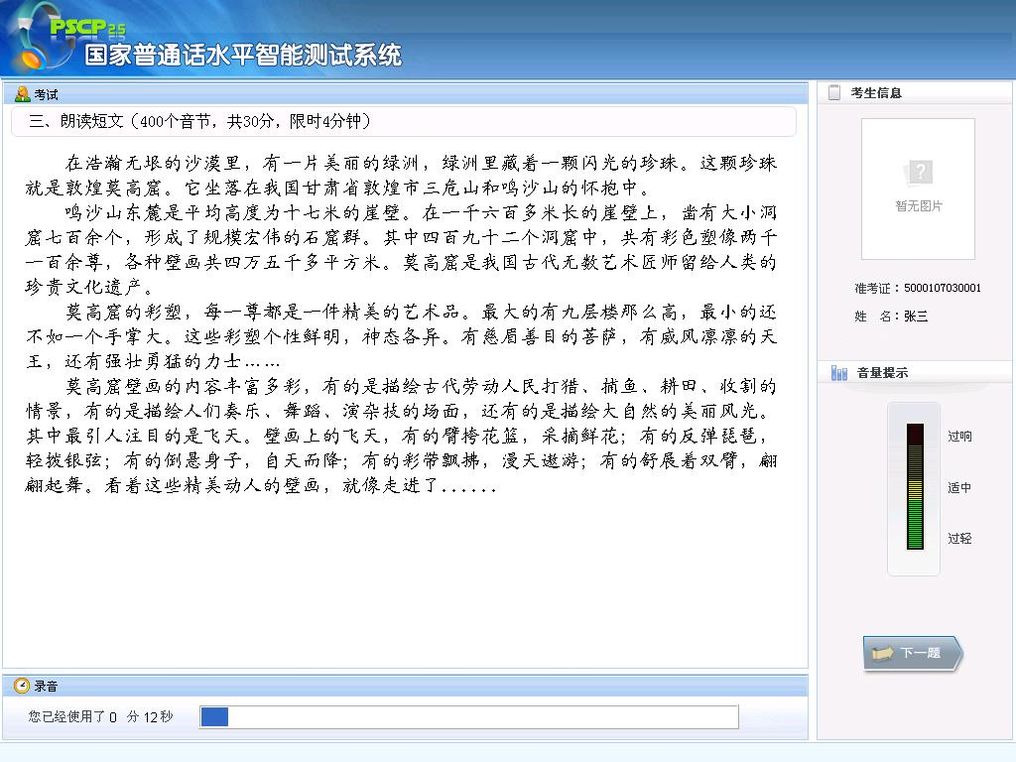
测试过程——第三题
考生根据语音提示开始考试，第三题考完，考生无需等待，直接点击“下一题”进入第四题测试

Slide 11
测试过程——第四题
考生根据语音提示开始考试，第四题考完，结束考试

Slide 12
结束考试
考试结束，考生离开考场

Slide 13
结 语
谢 谢

